Slide 1


PHÒNG GIÁO DỤC VÀ ĐÀO TẠO GIA LÂM
TRƯỜNG MẦM NON LỆ CHI
Lĩnh vực: Phát triển nhận thức
Đề tài :Dạy trẻ đếm đến 3
Đối tượng: Trẻ 3-4 tuổi
Thời gian: 20-25 phút.
Người thực hiện: Phạm Thị Ngân

Slide 2

CHÀO MỪNG CÁC BÉ LỚP C1 ĐẾN VỚI CHƯƠNG TRÌNH “TOÁN TUỔI THƠ”

Slide 3
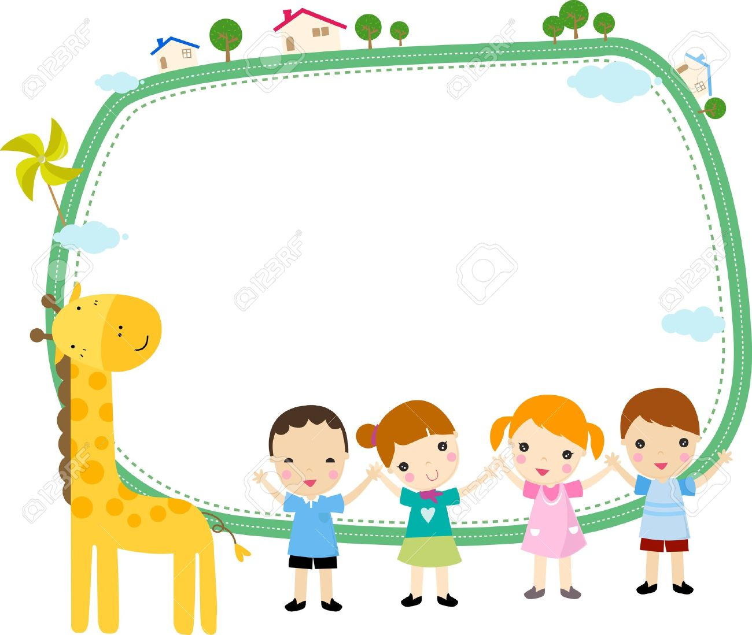
Phần 1: HiỂU BiẾT CỦA BÉ

Slide 4

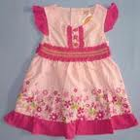

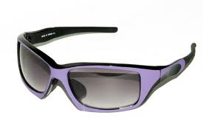
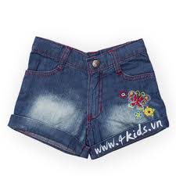

Slide 5
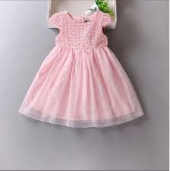
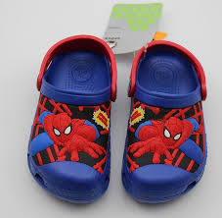


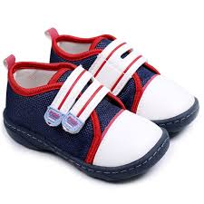

Slide 6
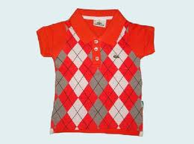



Slide 7
PHẦN 2:BÉ YÊU KHÁM PHÁ

Slide 8
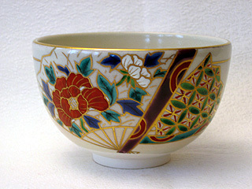

Slide 9
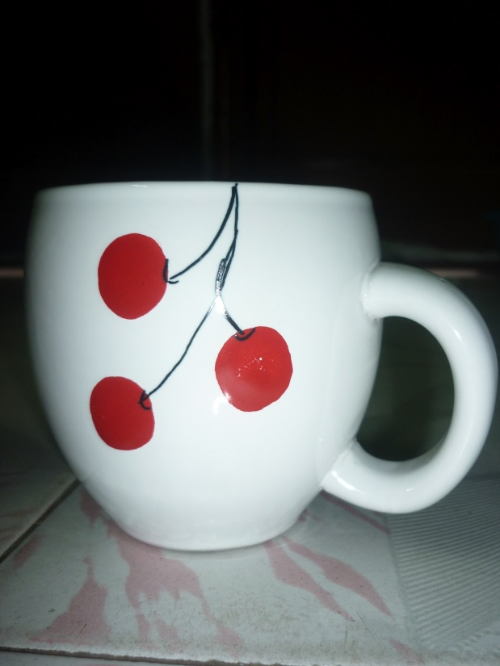

Slide 10
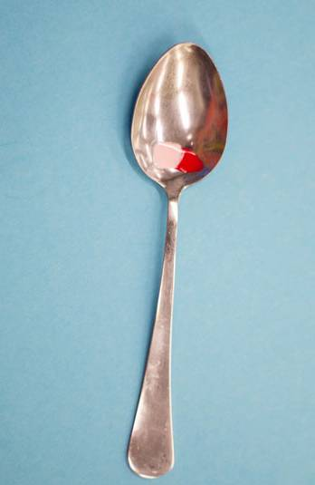

Slide 11
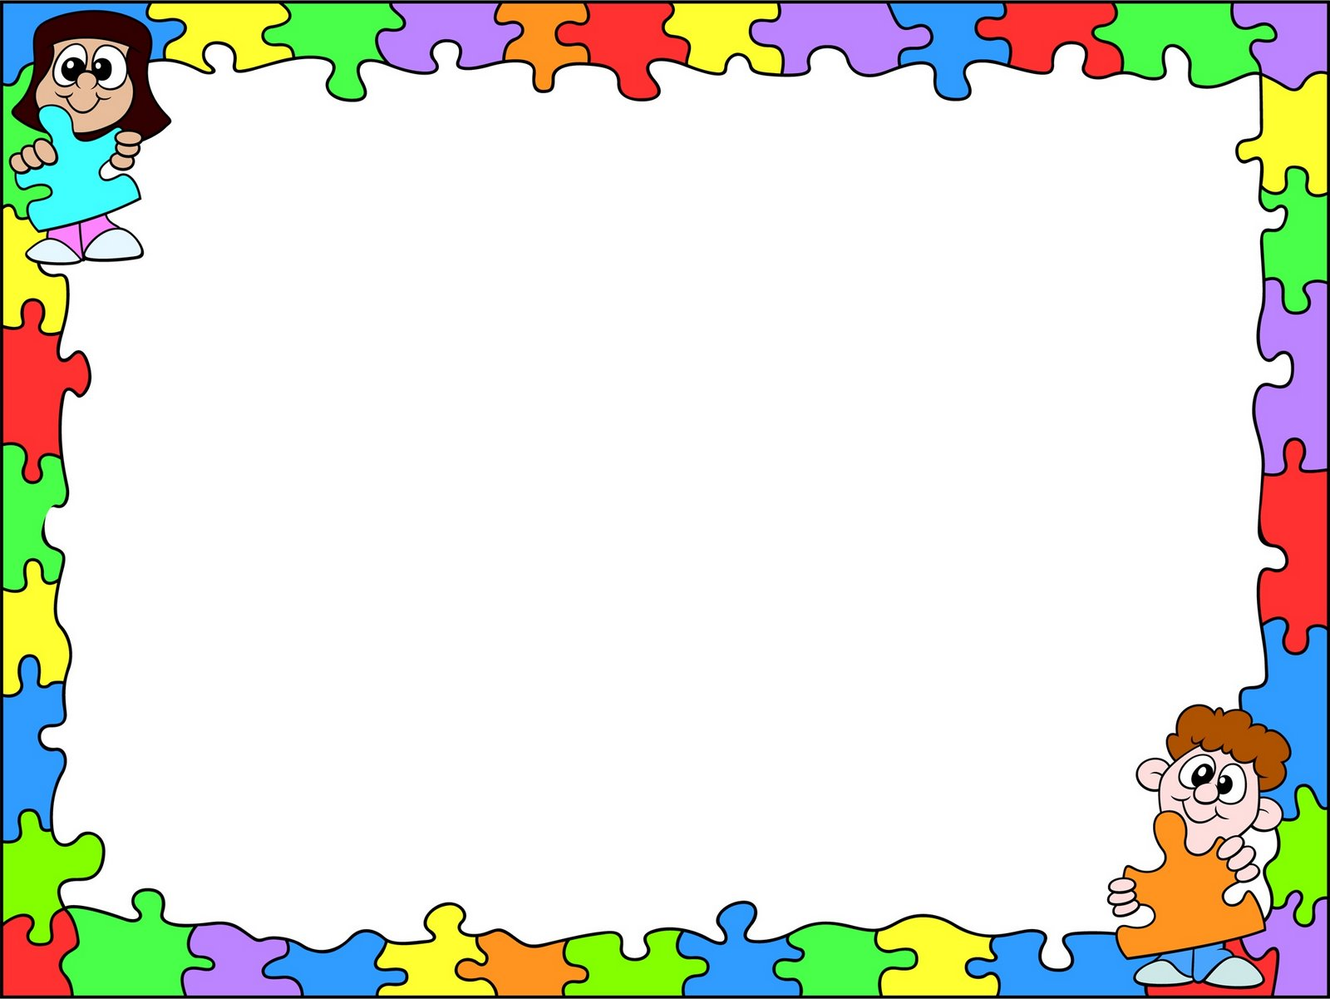
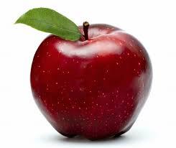

Slide 12




rung chu«ng vµng
PHẦN 3:THỬ TÀI BÉ YÊU

Slide 13
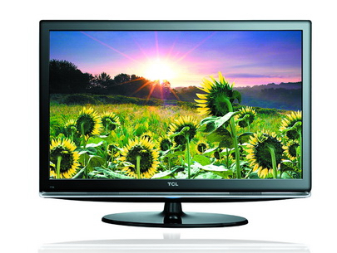
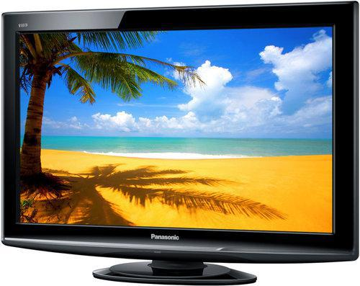
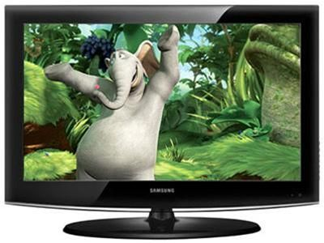
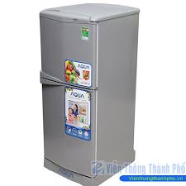
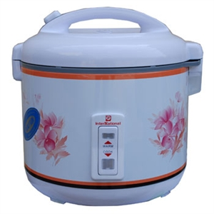
Hết giờ
1
2
3
0
4
5

Slide 14
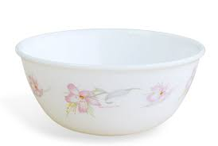

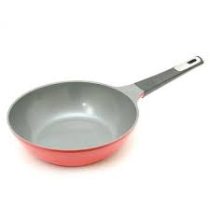
Hết giờ
1
2
4
0
5
3
3

Slide 15
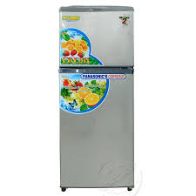
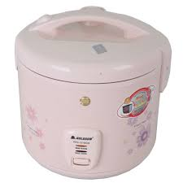

1
2
4
5
Hết giờ
0
3

Slide 16
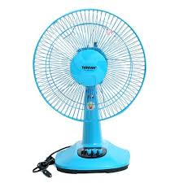
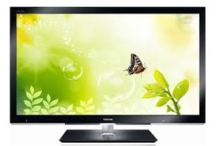
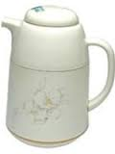
Hết giờ
0
1
2
3
4
5
3

Slide 17
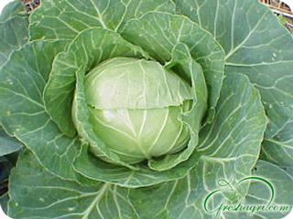
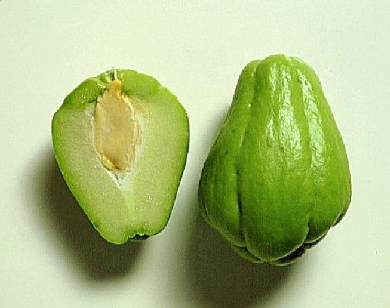
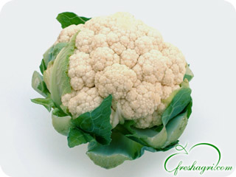
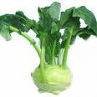
Hết giờ
0
1
2
3
4
5

Slide 18
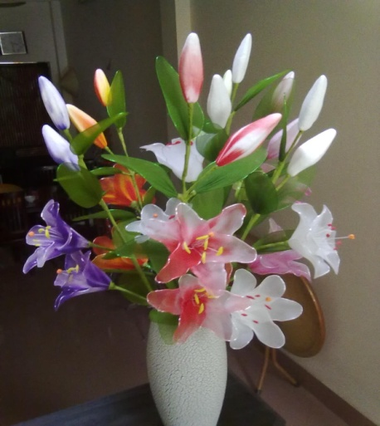
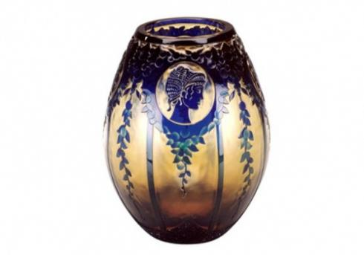
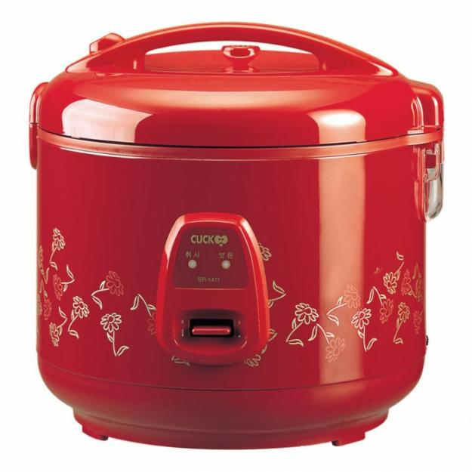
0
Hết giờ
1
2
3
5
4

Slide 19
- Tô màu đỏ cho nhóm đồ vật có số lượng 3.
- Tô màu xanh cho nhóm có số lượng là 1. Và màu vàng cho nhóm có số lượng là 2

Slide 20


Slide 21


CHÚC CÁC CON Ở NHÀ NGOAN VÀ MẠNH KHỎE

Slide 22

CHÚC CÁC CON Ở NHÀ NGOANVÀ MẠNH KHỎE

